Slide 1
АРТИКУЛЯЦИОННАЯ
ГИМНАСТИКА

Slide 2
Широко открывать рот
Открываем ротик-дом.
Кто хозяин в доме том?
В нем хозяин - Язычок.
Он удобно в доме лёг.

Slide 3
Надувать и втягивать щеки
В этом доме две стены.
Это щеки нам видны.
Могут стены в дом
втянуться,
А потом, как шар,
раздуться.

Slide 4
Вращать нижней челюстью
Пол есть тоже в доме
нашем.
Челюсть нижнюю
покажем.
Эта челюсть нижняя
В домике подвижная.

Slide 5
Широко открыть рот. Погладить языком по нёбу. «Постучать» языком по нёбу
Потолок вверху, внутри.
Это нёбо. Посмотри.
Можно к нёбу
прикасаться,
Постучать и там остаться.

Slide 6
Широко улыбнуться. Обнажить верхние и нижние зубы.
Вход в дом двери
запирают.
Двери разные бывают.
Двери-зубы. Осторожно.
Закрываются надежно.

Slide 7
Растянуть губы в улыбку. Собрать губы в «трубочку».
Двери-губы гибкие.
Могут стать улыбкою.
Могут в трубочку
собраться,
После снова улыбаться.

Slide 8
ДОМАШНЯЯ

Slide 9
Язычок наш не скучает. В доме сказки сочиняет. Сказки эти он расскажет. И картинки нам покажет.
Широко открывать рот
и максимально
высовывать язык
изо рта.

Slide 10
Язык в ротике живет. Никогда не устает. Очень любит чистоту В домике своем - во рту.
Рот закрыть и
массировать
указательным пальцем
круговую мышцу рта,
проводя вокруг губ

Slide 11
Двери шире открывает: Воздух свежий он впускает.
Открывать и закрывать
рот

Slide 12
И пока он убирает Домик свой не запирает.
Широко открыть рот и
удерживать его в таком
положении 10 сек.

Slide 13
А теперь наш Язычок Моет нёбо-потолок.
Максимально открыть
рот.
Проводить широким
языком по нёбу
вперед-назад.

Slide 14
Время даром не теряет: Губы-двери вытирает.
Рот открыть и не
закрывать. Сделать язык
широким. «Обнять»
языком всю верхнюю
губу, облизать ее, убирая
язык вглубь рта.

Slide 15
Моет двери он вторые – Наши зубы. Ротик шире.
Рот держать широко
открытым. Облизывать
языком верхние и
нижние зубы с
внутренней и внешней
стороны.

Slide 16
Чистит стены. Это щеки. Взял щетинистые щетки.
Губы сомкнуть. Зубы
разомкнуть. Проводить
языком по внутренней
стороне щек, массируя
их.

Slide 17
ПРОГУЛОЧНАЯ

Slide 18
Вот теперь он все убрал, На лошадке поскакал.
Рот открыть и не
закрывать. Улыбнуться.
Медленно щелкать
языком, присасывая его
к нёбу. Растягивать
подъязычную связку.

Slide 19
Язычок гулять выходит, Домик он кругом обходит.
Рот открыть. Высунуть
язык. Выполнять
круговые движения
языком, облизывая губы.

Slide 20
Кто же тут, а кто же там? Он глядит по сторонам.
Приоткрыть рот.
Сделать язык узким.
Отводить язык
вправо-влево, стараясь
максимально высунуть
его изо рта.

Slide 21
Смотрит, как расческа-зубы Нам причесывает губы
Проводить нижними
зубами по верхней губе,
а верхними - по нижней,
массируя ее

Slide 22
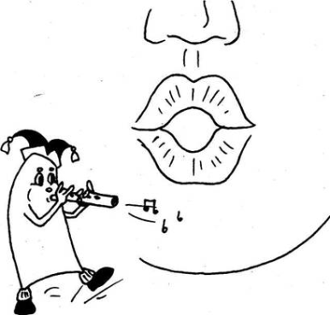
Видит: губки очень гибки. Ловко тянутся в улыбке. А теперь наоборот: Губки тянутся вперед.
Рот закрыть. Широко
улыбнуться, растягивая
губы.
Собрать губки в
«трубочку», вытянуть
вперед.

Slide 23
Язычок стал маляром. Аккуратно красит дом
Рот максимально
открыть. Проводить
широким языком
вперед-назад по нёбу.
Затем вверх-вниз по
внутренней стороне щек

Slide 24
На качелях оказался. Вверх взлетал и вниз спускался
Открыть рот. Тянуться то
к носу, то к подбородку.
Рот не закрывать

Slide 25
Догадаться кто бы мог. Язычок наш, как грибок
Широко открыть рот и
улыбнуться. Присосать
язык к нёбу и не
отрывать его. Тянуть
нижнюю челюсть вниз,
растягивая подъязычную
связку

Slide 26
Язычок гармошкой стал. Поиграл и не устал
Раскрыть рот и
улыбнуться. Присосать
язык к нёбу, как в
упражнении «грибок».
Язык от нёба не
отрывать. Опускать и
поднимать нижнюю
челюсть, растягивая
подъязычную связку

Slide 27
То иголка, то лопата. Язычки у вас, ребята.
Высунуть язык изо рта.
Попеременно делать
язык узким и широким.
«Иголка»-язык напряжен
и выдвинут вперед.
«Лопата»-язык
расслаблен и лежит на
нижней губе

Slide 28
Надоели превращенья: Лижет Язычок варенье
Рот открыть и
улыбнуться. Широким
языком облизывать
верхнюю губу. При этом
стараться «обнять»
языком сразу всю губу и
облизать ее, втягивая
язык вглубь рта. Рот не
закрывать

Slide 29
Любит он покушать сладко. После скачет, как лошадка
Рот держать широко
открытым. Улыбнуться.
Медленно щелкать
языком, присасывая его
к нёбу и отрывая от него.
Тянуть подъязычную
связку

Slide 30
УЧЕБНАЯ

Slide 31
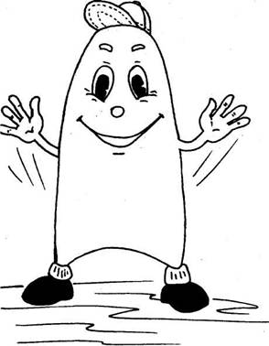
Язычок знаком вам, дети Мы его улыбкой встретим
Широко улыбаться, растягивая губы.

Slide 32
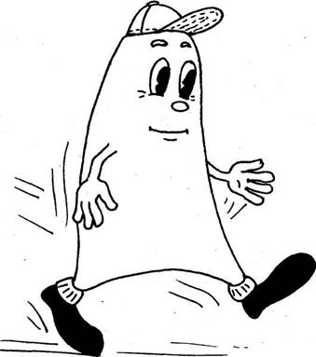
Это Язычок пришел. Вправо он сейчас пошел. Все, что нужно, увидал. И налево зашагал.
Рот приоткрыть.
Высунуть узкий язык.
Тянуться языком к
правому уху.
Тянуться языком к
левому уху.

Slide 33
Погулял совсем немножко, Широко открыл окошко.
Широко открыть рот и
удерживать его
в таком положении
10 сек.

Slide 34
Он окно не закрывает, Кверху кончик поднимает.
Держать рот широко
открытым.
Тянуться языком к носу.

Slide 35
Он окно не закрывает, Книзу кончик опускает.
Держать рот открытым.
Тянуться языком к
подбородку.

Slide 36
Язычок не устает: Тянется теперь вперед.
Открыть рот.
Максимально
высовывать язык изо рта
и вытягивать его вперед.

Slide 37
В прятки поиграть он рад: Отступает шаг назад.
Приоткрыть рот.
Оттягивать язык
вглубь рта.

Slide 38
Поиграл с тобою в прятки И помчался на лошадке.
Щелкать языком.
Рот держать широко
открытым, губы
растянуть в улыбке.

Slide 39
Говорит он: «До свиданья!» Тебе машет на прощанье.
Рот открыть, улыбнуться.
Попеременно поднимать
широкий язык на
верхнюю губку и
опускать на нижнюю.

Slide 40
СПОРТИВНАЯ

Slide 41
Хотя это нелегко, Потянулся высоко.
Рот открыть и не
закрывать.
Тянуться языком
к носу.

Slide 42
Наклонился низко, К подбородку близко.
Рот открыть.
Тянуться высунутым
языком к подбородку.

Slide 43
Ловко сделал мостик, Вниз запрятал хвостик.
Рот открыть.
Спрятать кончик языка
за нижние зубы.
Выгнуть спинку языка.

Slide 44
А теперь Язык, как мячик, За зубами сверху скачет.
Держать рот широко
открытым. Стучать
кончиком языка по
внутренней
поверхности верхних
резцов.

Slide 45
Язычок на спортплощадке Занимается зарядкой.
Рот приоткрыть.
Язык максимально
высунуть изо рта и
оттягивать вправо-
влево.

Slide 46
Поспешил на ипподром, На лошадку сел верхом.
Широко открыть рот и
улыбнуться. Медленно
щелкать языком,
присасывая его к нёбу.
Растягивать
подъязычную связку.

Slide 47
Язычок остановился. В гриб на ножке превратился.
Держать рот широко
открытым, улыбаться.
Присосать язык к нёбу и
удерживать его в
таком положении
10 сек.
Тянуть подъязычную
связку.

Slide 48
Язычок теперь гимнаст. Закрутился вверх у нас.
Рот открыть.
Поднять язык за
верхние зубы.
Закрутить его наверх.
Придержать зубами.

Slide 49
А сейчас он развернулся, Лег и в трубочку свернулся.
Рот приоткрыть.
Высунуть широкий
язык. Завернуть края
языка внутрь.

Slide 50
ЗООЛОГИЧЕСКАЯ

Slide 51
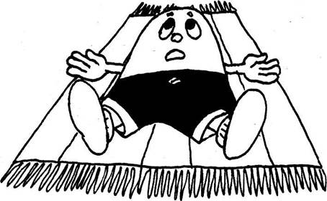
Язычок чуть-чуть устал. Он спокойно полежал.
Высунуть широкий
язык. Расслабить
мышцы языка.
Удерживать его в
таком положении
10 сек.

Slide 52
В зоопарк пойдем теперь. Открываем шире дверь.
Открывать широко
рот и закрывать его.

Slide 53
Нас встречает добрый слон. Длинный хобот тянет он.
Тянуть губы вперед
«хоботком».

Slide 54
Если очень захотеть, Можно хоботом вертеть.
Вращать вытянутыми
губами по кругу.

Slide 55
Жираф вытянул вверх шею. Очень он гордится ею.
Рот широко открыть и
не закрывать.
Тянуться высунутым
языком к носу.

Slide 56
Улыбнулись нам подружки -Большеротые лягушки.
Широко улыбаться,
растягивая губы.

Slide 57
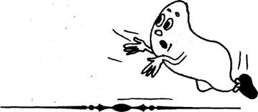
Зебры - резвые лошадки. Бойко скачут по площадке.
Рот открыть и
улыбнуться. Медленно
щелкать языком,
присасывая его к нёбу.
Максимально
Растягивать
подъязычную связку.

Slide 58
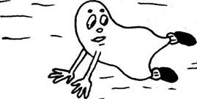
Потянула зебра ножку, Постояла так немножко.
Держать рот широко
открытым, улыбаться.
Присосать язык к нёбу и
удерживать его в
таком положении
10 сек. Тянуть
подъязычную связку.

Slide 59
А у зебры есть полоски. Их рисуем кистью плоской.
Рот открыть и не
закрывать. Проводить
широким языком по
нёбу вперед-назад.

Slide 60
Посмотри: хамелеон. Хвост закручивает он.
Рот широко открыть.
Поднять язык за
верхние зубы и
закрутить его наверх.
Придержать его
зубами.

Slide 61
Вот пантера. Зверь другой. Спину выгнула дугой.
Рот открыть.
Спрятать язык за
нижние зубы. Выгнуть
спинку языка.

Slide 62
Спину выгнула дугой... Язычок, скорей домой!
Спрятать язык.
Закрыть рот.

